Slide 1
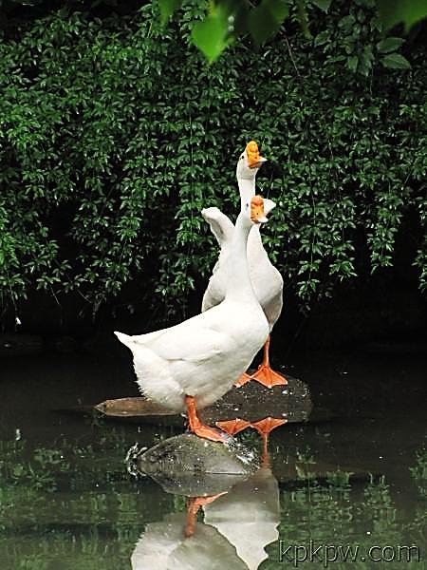
咏
鹅

Slide 2
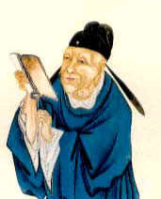
唐代
诗人
luò
bīn
wáng
骆 宾 王

Slide 3
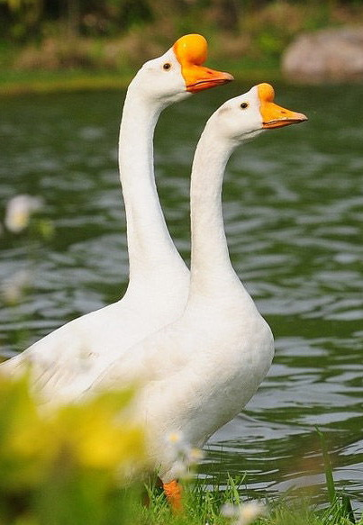
yǒnɡ
é
咏鹅
鹅，鹅，鹅，
曲项向天歌。
白毛浮绿水，
红掌拨清波。
é
é
é
qū
xiàng
xiàng
tiān
ɡē
bái
máo
fú
lǜ
shuǐ
hóng
zhǎng
bō
qīng
bō

Slide 4
咏鹅
鹅，鹅，鹅，
曲项 向天歌。
白毛 浮绿水，
红掌 拨清波。

Slide 5
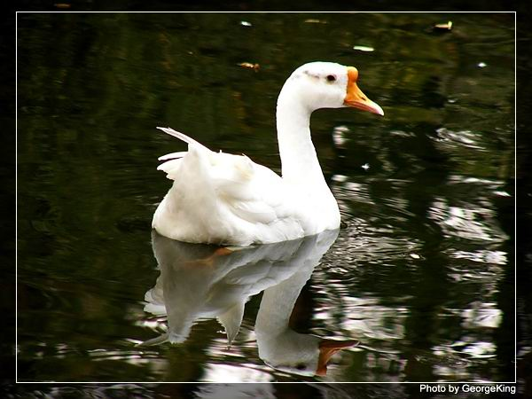
鹅，鹅，鹅，

Slide 6
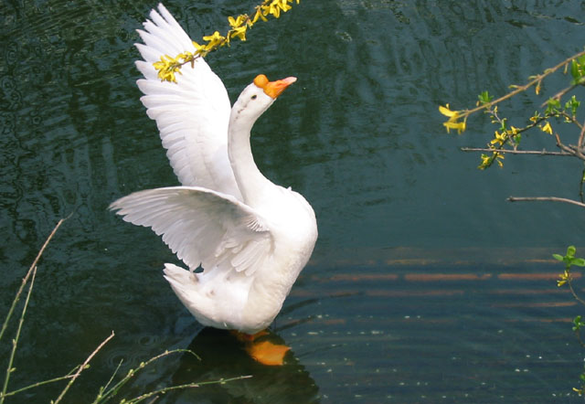
曲项向天歌。

Slide 7
曲项向天歌。
曲：
弯曲。
项：
脖子
曲项：
弯着脖子。
向天歌：
昂着头，朝着天空高声唱歌。

Slide 8
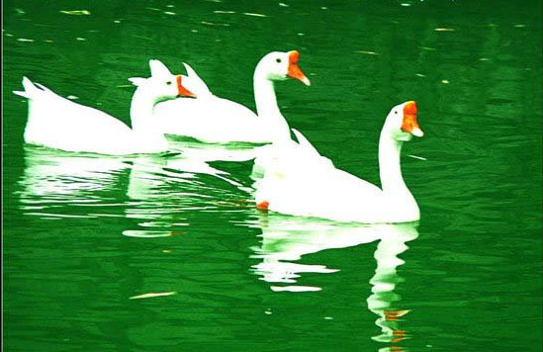
白毛浮绿水，

Slide 9
白毛浮绿水，
白毛：
雪白的羽毛。
浮绿水：
浮在碧绿的水面上。

Slide 10
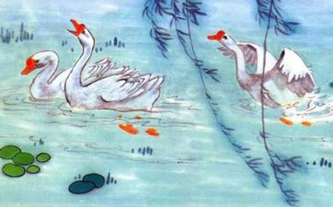
红掌拨清波。

Slide 11
红掌拨清波。
掌：
脚掌。
红掌：
红红的脚掌。
拨清波：
拨着清清的水波。

Slide 12
咏鹅
鹅，鹅，鹅，
曲项 向天歌。
白毛 浮绿水，
红掌 拨清波。

Slide 13
诗歌大意：
鹅弯着脖子，昂着头，朝着天空
高声唱歌。它一身雪白的羽毛浮在碧
绿的水面上，一对红红的脚掌拨起清
清的水波。

Slide 14
